Slide 1


Slide 2


Slide 3
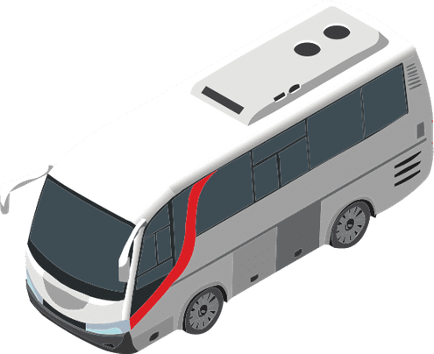
Mismanagement delle risorse

Slide 4

Insoddisfazione degli utenti

Slide 5

Affollamento dei mezzi

Slide 6



Generazione Automatica
Generazione Manuale

Slide 7



Idea iniziale
Algoritmo genetico
Raggruppamento per
fascia oraria
Prelievo dati corse
Raggruppamento per
linea

Slide 8
Inizializzazione
Capienza>Passeggeri
Size
Variabile
Individuo
Orario
Tipologia pullman
0800 0 3
Presenza traffico

Slide 9
Crossover
Single point
Mutabilità
Traffico
Pullman
Criterio di terminazione
Si itera per al più tre volte
Funzione di preferenza
p(n)
f(n)

Slide 10
Non è possibile controllare:
la disponibilità delle risorse
dove si trova un pullman o un conducente sulla base della destinazione della corsa precedente
se un pullman è ancora in viaggio
se un conducente è ancora in viaggio

Slide 11




Soluzione adottata
Constraint Satisfaction Problem
Orario
Mezzo
Conducente

Slide 12
Domini
DORARIO = {Orario già provato, Orario già provato posticipato di 30 minuti}
DCONDUCENTE = {Tutti i conducenti dell’azienda}
DMEZZO = {Tutti i mezzi dell’azienda}

Slide 13
Vincoli
C1= {<orario>, (traffico no, orario già provato), (traffico sì, orario posticipato)}
C2={<conducente>, (mai utilizzato), (utilizzato && destinazione precedente=partenza corrente)}
C3={<orario, conducente>, (orario, conducente mai utilizzato), (orario, conducente utilizzato && conducente soddisfa vincolo C2 && orario corrente >= orario della precedente corsa del conducente + durata)}

Slide 14
C4={<mezzo>, (mai utilizzato && capienza minima >= passeggeri attesi), (utilizzato && capienza minima >= passeggeri attesi && destinazione precedente = partenza corrente)}
C5={<orario, mezzo>, (orario, mezzo mai utilizzato && mezzo soddisfa vincolo unario), (mezzo utilizzato && mezzo soddisfa vincolo C4 && orario corrente >= orario della precedente corsa del mezzo +durata)}

Slide 15
Grafo di vincoli
ORARIO
Ogni nodo del grafo rappresenta una variabile del problema
CONDUCENTE
MEZZO
ORARIO
ORARIO
ORARIO
CONDUCENTE
MEZZO
CONDUCENTE
MEZZO
CONDUCENTE
MEZZO
ORARIO
ORARIO
CONDUCENTE
MEZZO
CONDUCENTE
MEZZO

Slide 16

Backtracking
Ogni assegnamento è fatto su singole variabili in maniera iterativa
L'algoritmo torna indietro quando seguendo quella strada non ci sono più valori legali da assegnare

Slide 17





i
i
Implementazione
L'algoritmo è lanciato dal metodo doOperation(), grazie all'uso del design pattern Strategy
L'algoritmo usa i dati sulle corse precedentemente raccolti per elaborare un programma di corse
Linguaggio di programmazione
Documentazione
i
i
i
i
i
i
i
i
Repository
Ambiente di sviluppo
i

Slide 18


i
i
C1
C3
checkOrario()
checkOrario()
i
forwardConducente()
i
forwardConducente()
i
C2
checkConducente()
checkConducente()
forwardMezzo()
forwardMezzo()
C5
C4
checkMezzo()
checkMezzo()
i
i
i
i
i
i
i
i
i
i
i
i
i
i
i
i
i
i
i
i
i

Slide 19

Algoritmo di backtracking
private boolean ricercaBacktrackingMezzo(List<Mezzo> mezzi ArrayList<ArrayList<Object>> illegalValuesMezzi)throws IOException{
boolean isEmpty = true;
int indice = -1;
for (DatiGenerazione d : this.listaDatiGenerazione) {
if (d.getMezzo() == null) {
indice = this.listaDatiGenerazione.indexOf(d);
isEmpty = false;
break;
}
}
if (isEmpty) {
return true;
}
DatiGenerazione posizioneCorrente = this..get(indice);
for (Mezzo listaDatiGenerazionem : mezzi) {
if (checkMezzo(m, posizioneCorrente, illegalValuesMezzi)) {
Long id = m.getId();
posizioneCorrente.setMezzo(id.toString());
this.listaDatiGenerazione.set(indice, posizioneCorrente);
if (forwardMezzo(m, illegalValuesMezzi, posizioneCorrente, mezzi)) {
if (ricercaBacktrackingMezzo(mezzi, illegalValuesMezzi)) {
return true;
} else {
posizioneCorrente.setMezzo(null);
illegalValuesMezzi.remove(illegalValuesMezzi.size()-1);
}
}
}
} return false;
}
private boolean ricercaBacktrackingConducente()
boolean isEmpty = true;
int indice = -1;
for (DatiGenerazione d : this.listaDatiGenerazione) {
if (d.getMezzo() == null) {
indice = this.listaDatiGenerazione.indexOf(d);
isEmpty = false;
break;
}
}
if (isEmpty) {
return true;
}
DatiGenerazione posizioneCorrente = this..get(indice);
for (Mezzo listaDatiGenerazionem : mezzi) {
if (checkMezzo(m, posizioneCorrente, illegalValuesMezzi)) {
Long id = m.getId();
posizioneCorrente.setMezzo(id.toString());
this.listaDatiGenerazione.set(indice, posizioneCorrente);
if (forwardMezzo(m, illegalValuesMezzi, posizioneCorrente, mezzi)) {
if (ricercaBacktrackingMezzo(mezzi, illegalValuesMezzi)) {
return true;
} else {
posizioneCorrente.setMezzo(null);
illegalValuesMezzi.remove(illegalValuesMezzi.size()-1);
}
}
}
} return false;
}
i

Slide 20

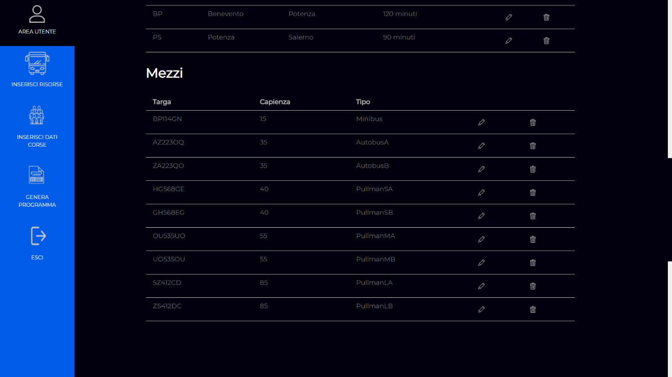
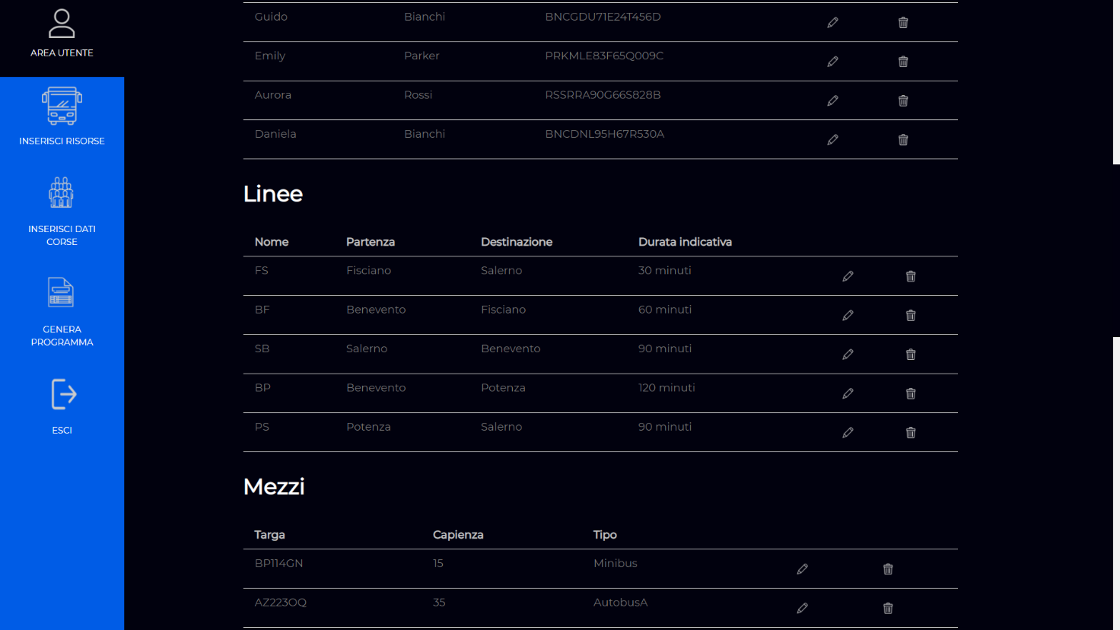
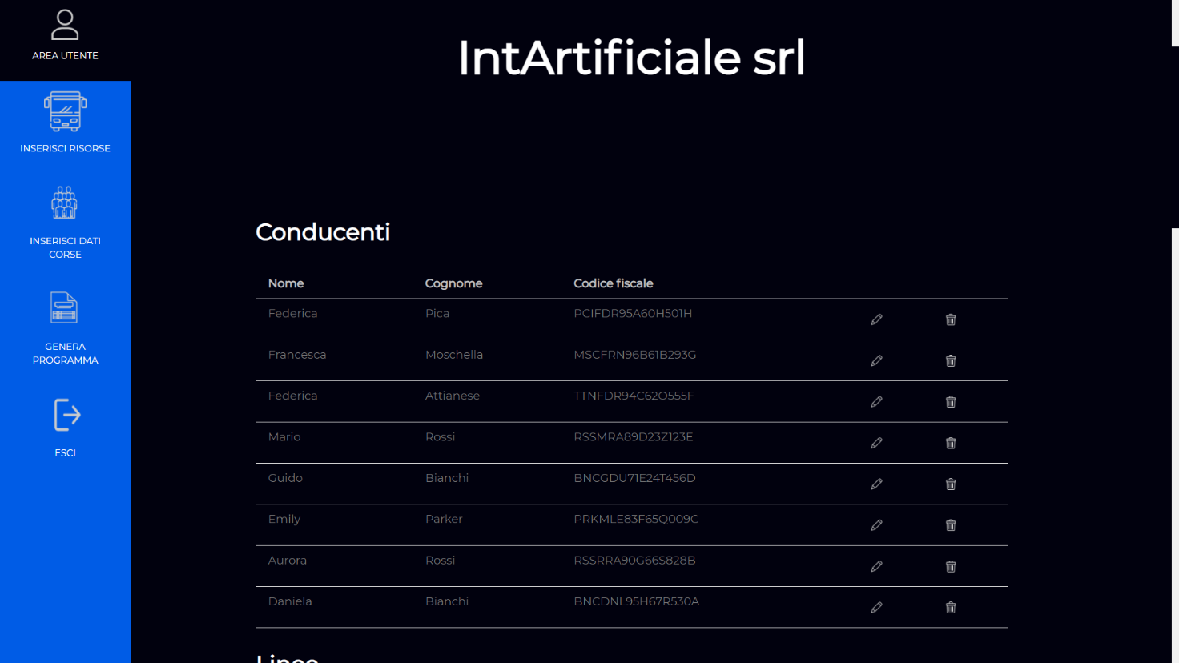
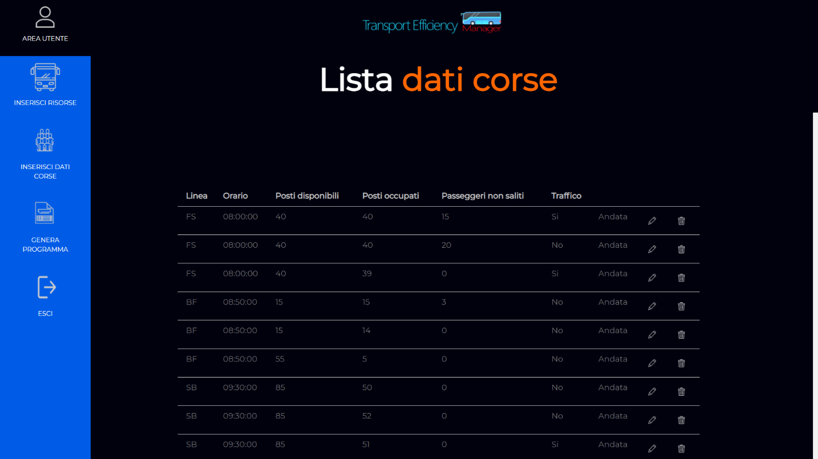
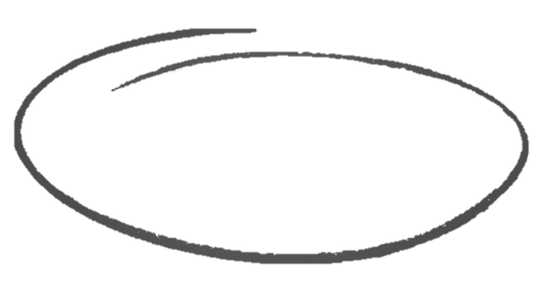
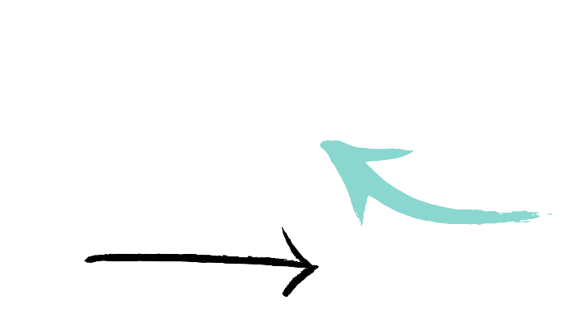


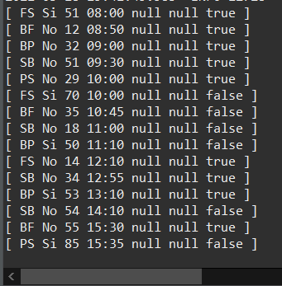



Esempio illustrativo
Passeggeri attesi
Andata
Traffico
Linea
Mezzo
Conducente
Orario
Ritorno
i

Slide 21
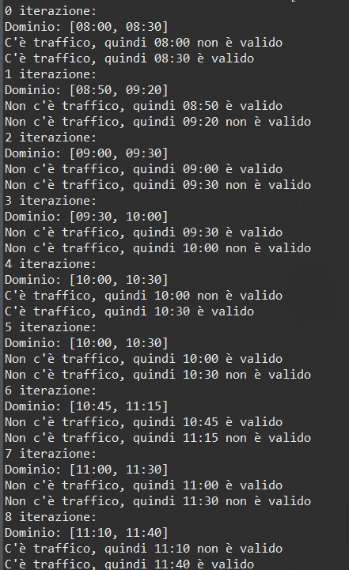

Orario

Slide 22
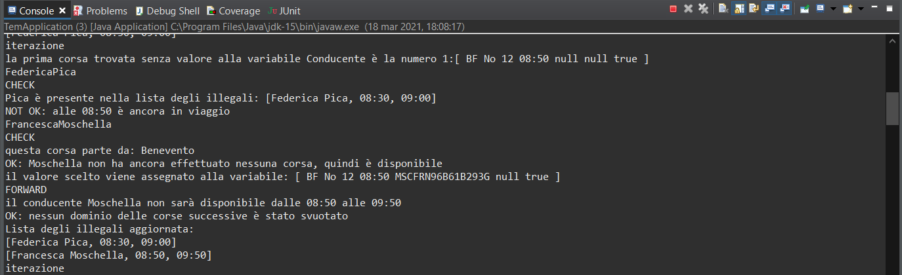
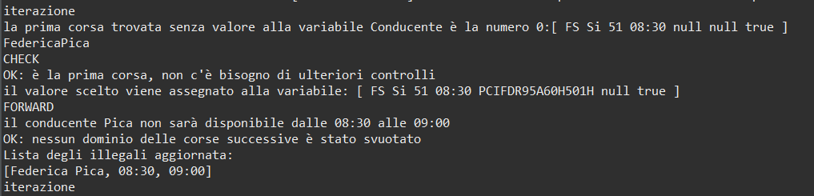

Conducenti

Slide 23
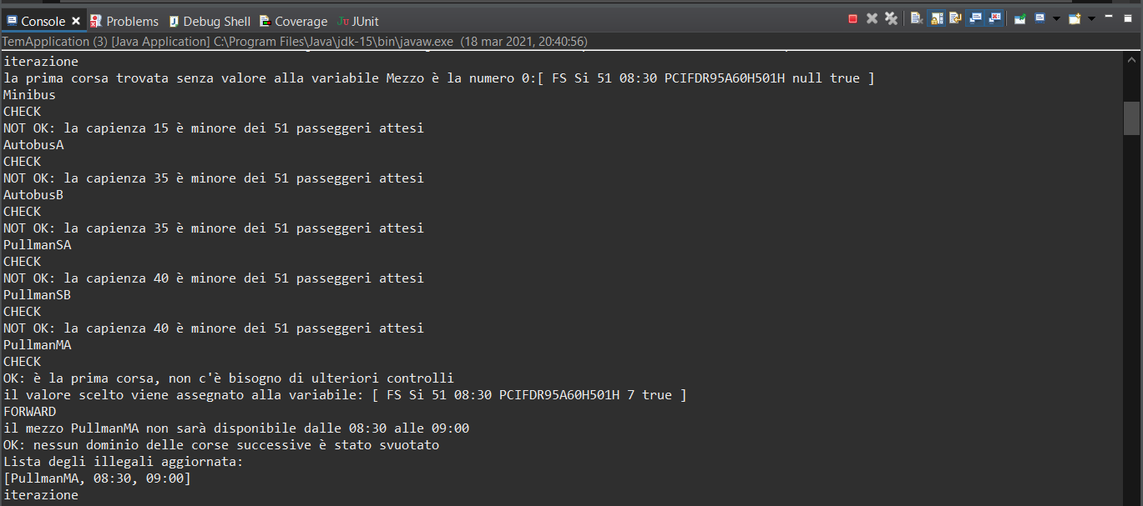
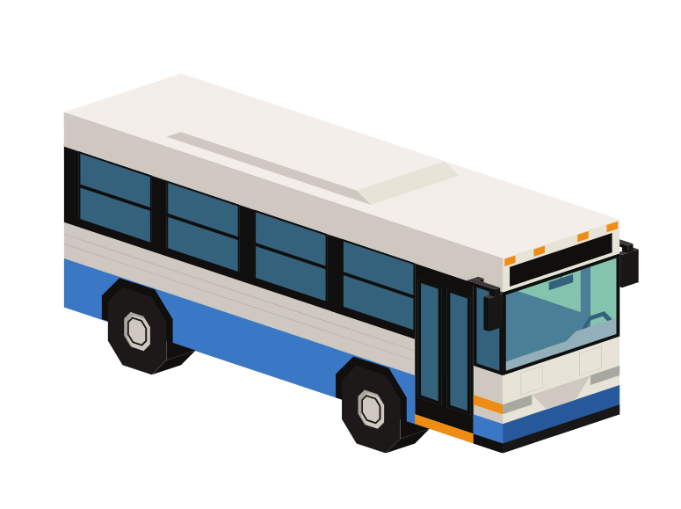
Mezzi

Slide 24
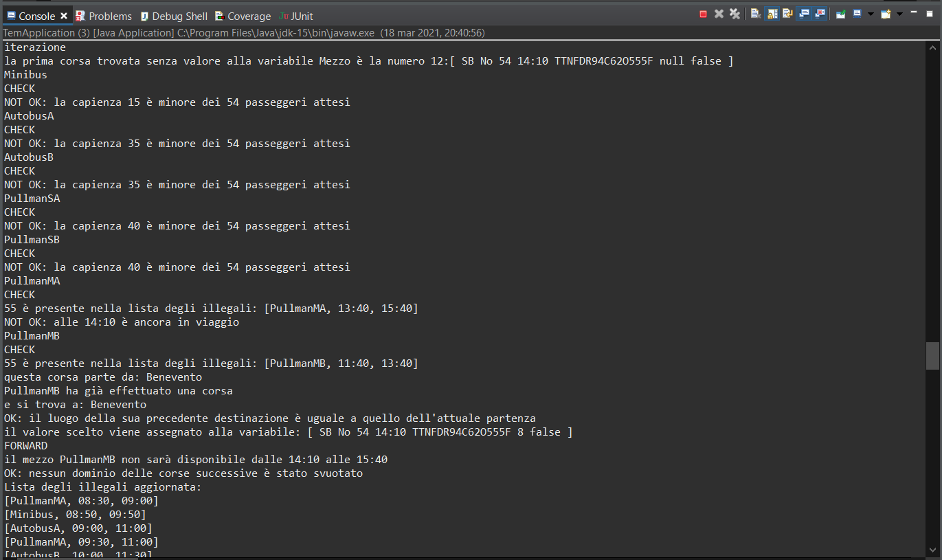

Slide 25
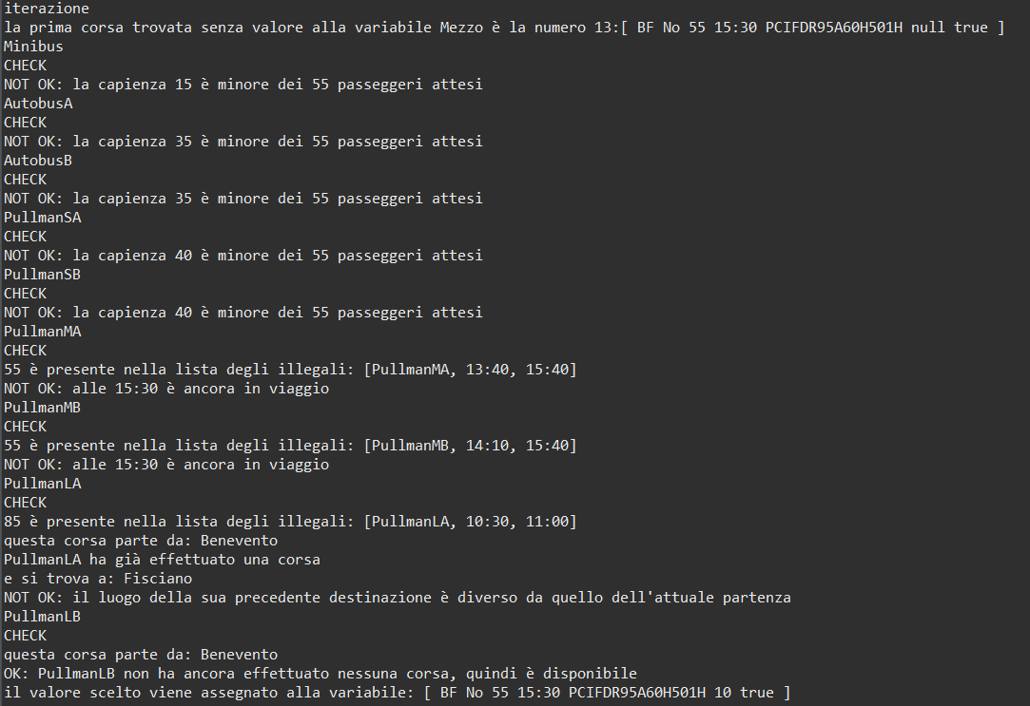

Slide 26
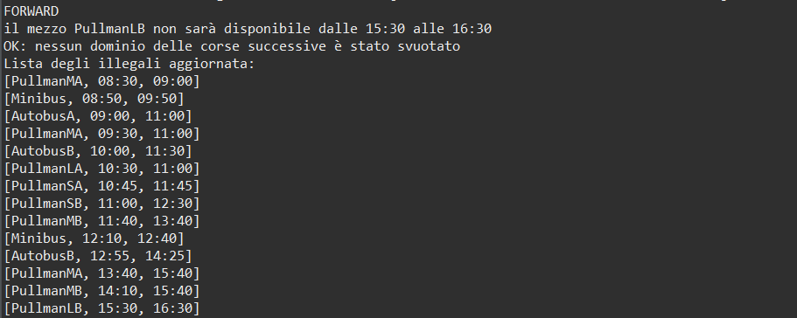

Slide 27
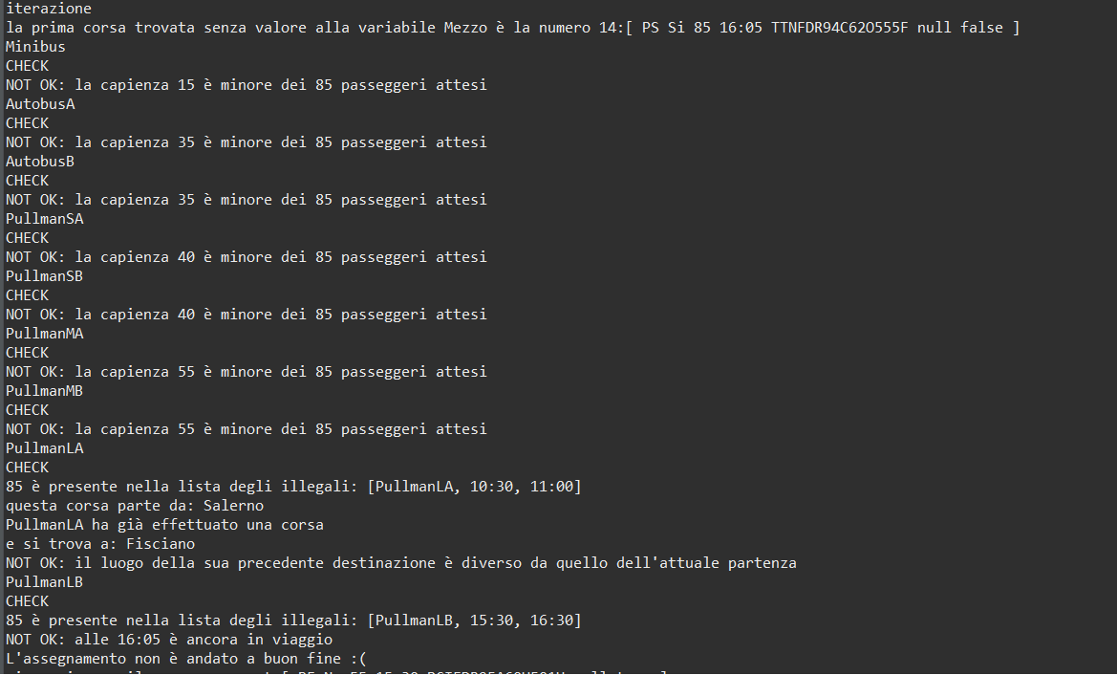

Slide 28
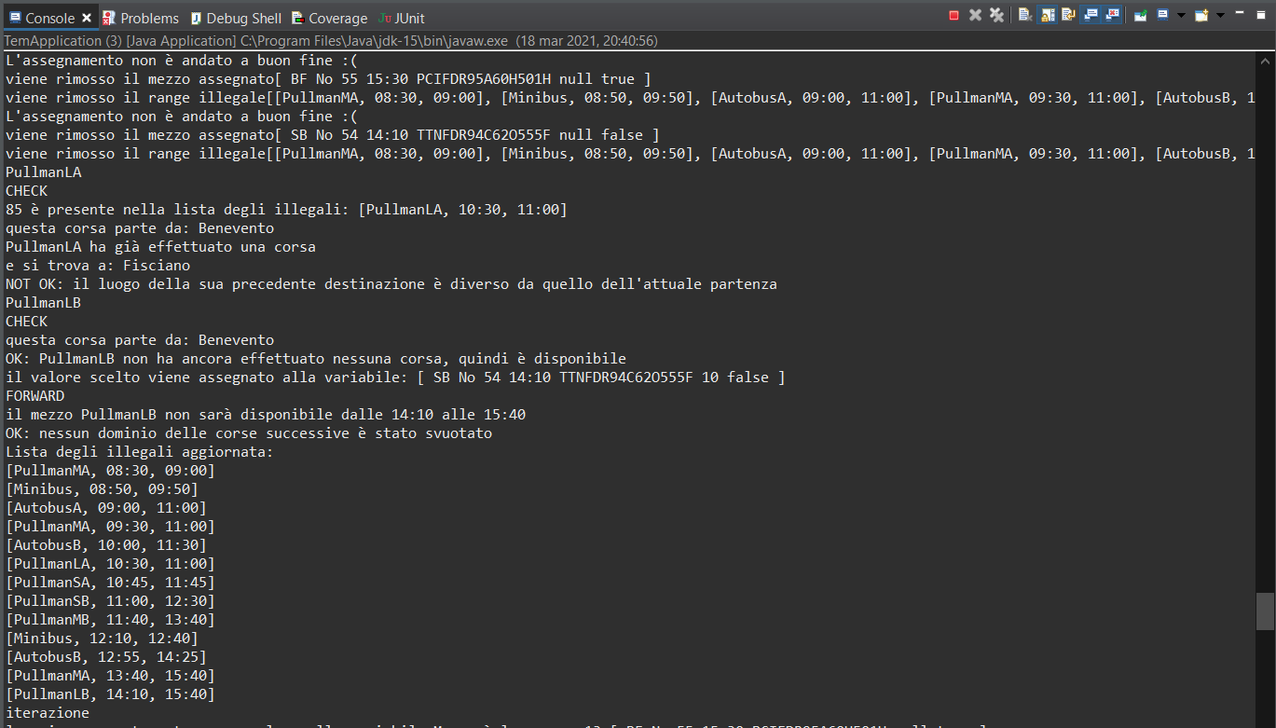

Slide 29


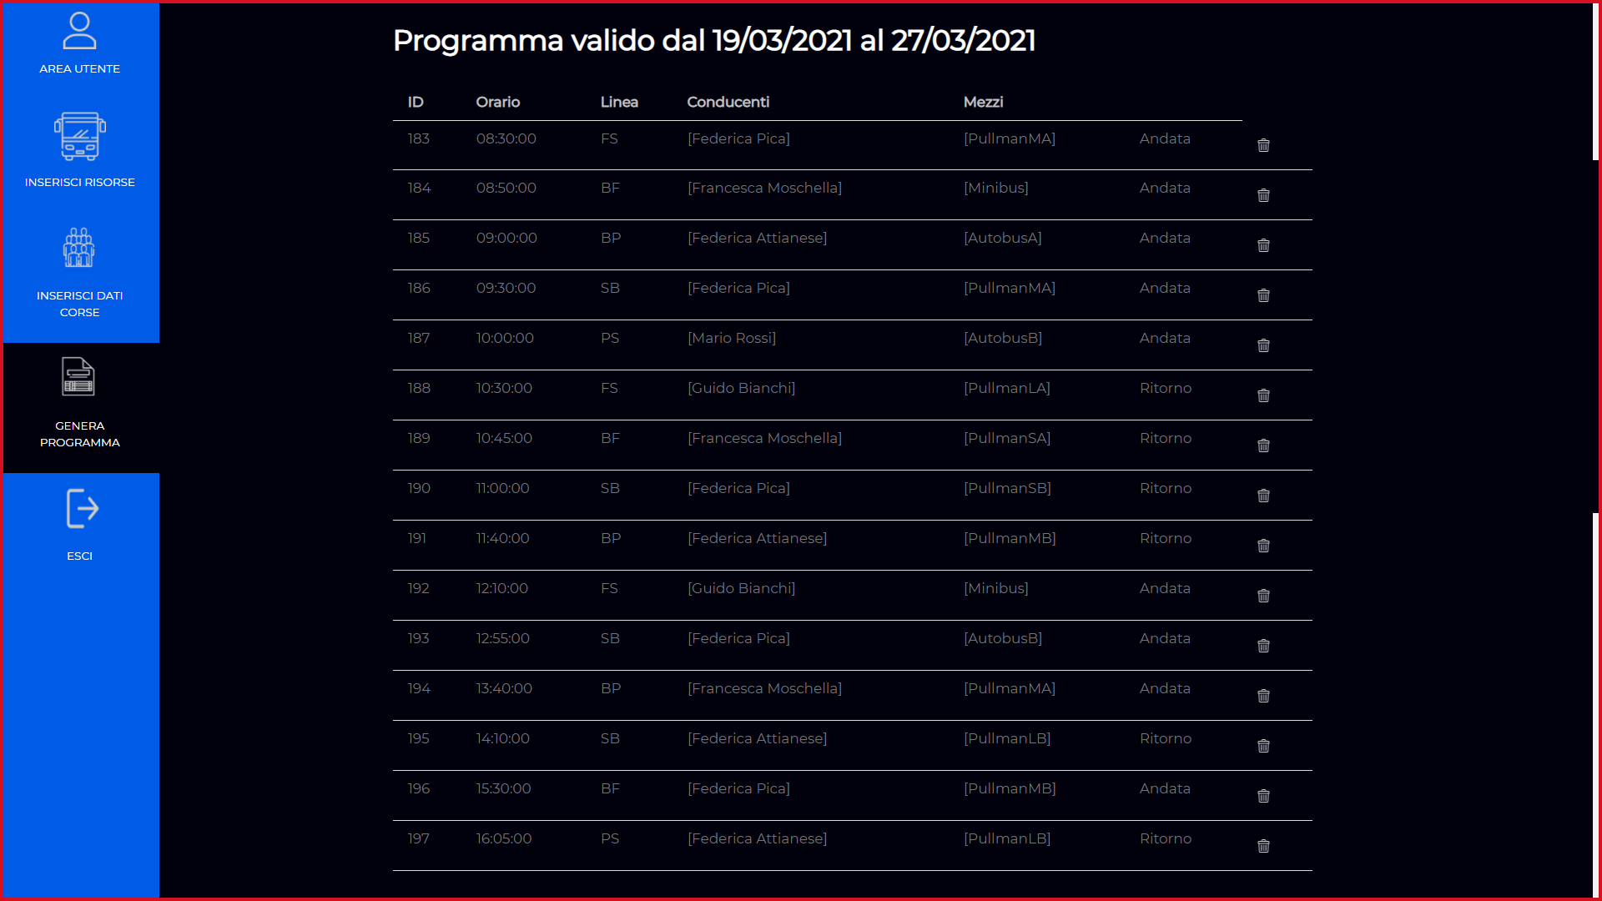


Slide 30
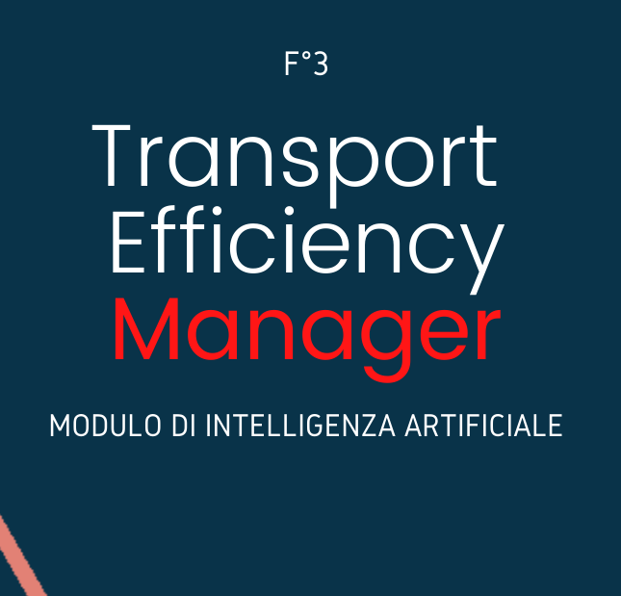

i
Federica Attianese
Federica Pica
Francesca Moschella

